Slide 1
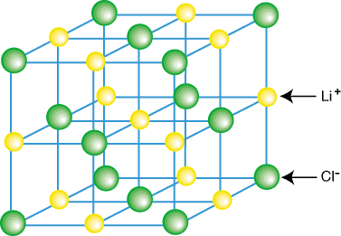
FIZIKA
8-sinf

Slide 2
MUSTAHKAMLASH
Metallarda elektr toki nimalardan iborat?
Erkin elektronlarning tartibli harakatidan iborat.
Elektron yetishmaydigan yoki elektroni ortiqcha atomga aytiladi.
Ion deb nimaga aytiladi?
Elektr tokining yo‘nalishi sifatida nima qabul qilingan?
Musbat zaryadli zarralarning tartibli harakat yo‘nalishi qabul qilingan.

Slide 3
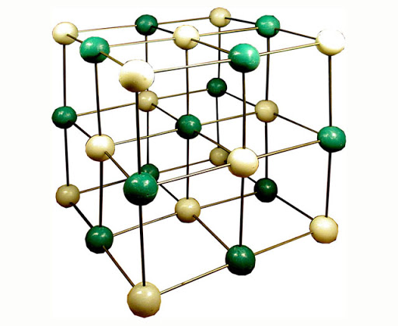
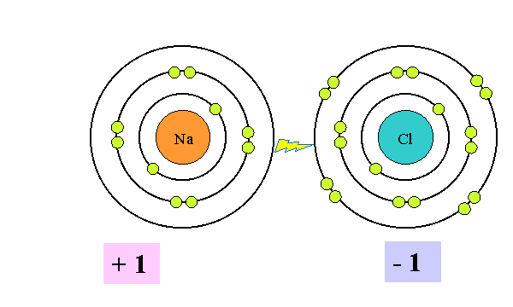
FIZIKA
FIZIKA
MAVZU: SUYUQLIKLARDA ELEKTR TOKI

Slide 4
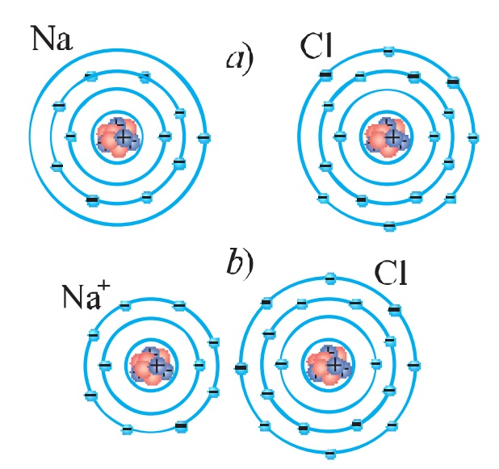
IONLI BOG‘LANISH
Natriyda 11 ta elektron bo‘lib ulardan 1 tasi tashqi qobiqda, xlor atomida 17 elektron bo‘lib ulardan 7 tasi tashqi elektron qobig‘ida joylashgan.

Slide 5
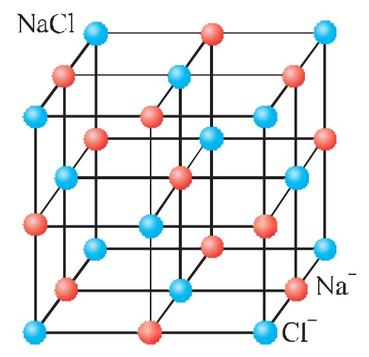
IONLI BOG‘LANISH
Turli ishoraga ega bo‘lgan natriy va xlor ionlari bir-biri bilan tortishib, NaCl kristall panjarasini hosil qiladi.
Ionlar orasida Kulon kuchi tufayli yuzaga keladigan bog‘lanish ionli bog‘lanish deb ataladi.

Slide 6
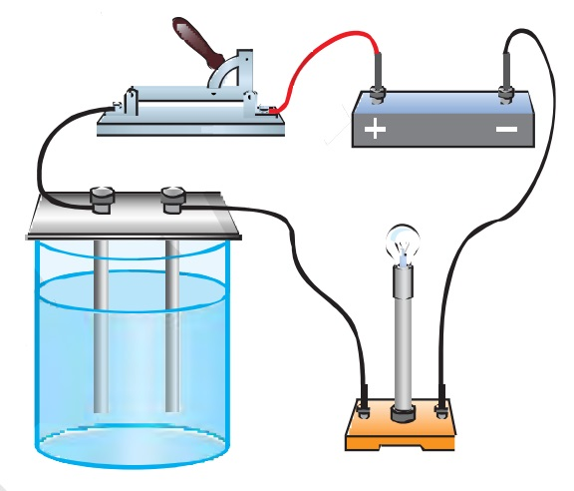
ELEKTROLITLAR
Ba’zi suyuqliklar elektr tokini o‘tkazadi, ba’zilar o‘tkazmaydi. Distillangan suv ham elektr tokini o‘tkazmaydi.
Elektr manbaining musbat qutbiga ulangan elektrod anod, manfiy qutbiga ulangan elektrod esa katod deyiladi.

Slide 7
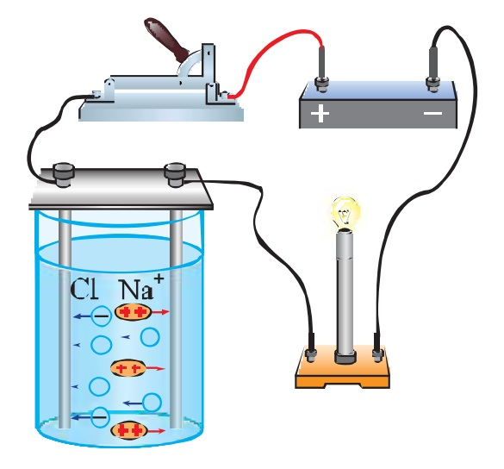
ELEKTROLITLAR
Kalitni uzib unga NaCl ni solib natriy xlorid eritmasini hosil qilamiz va kalitni qayta ulasak lampochka yonganini ko‘rish mumkin.
Demak, suyuq eritmalarda elektr tokini musbat va manfiy zaryadlangan ionlar hosil qiladi.

Slide 8
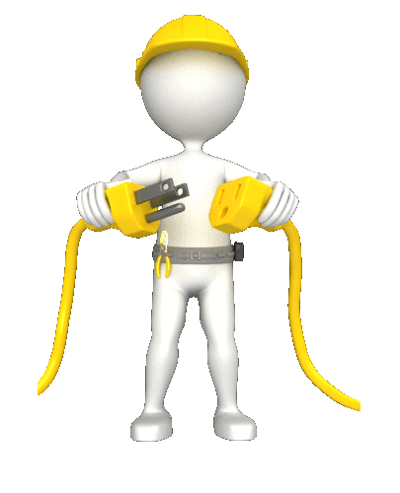
ELEKTROLITLAR
Eritmalarda moddalarning musbat va manfiy ionlarga ajralish jarayoni elektrolitik dissotsatsiya deyiladi.
Suyuqliklarda ionlarga ajraladigan va shu sababli elektr tokini o‘tkazadigan eritmalarga elektrolitlar deyiladi.

Slide 9
MUSTAQIL BAJARISH UCHUN TOPSHIRIQLAR:
Ion nima? Uning atomdan farqi nimadan iborat?
Ion bog‘lanish deb nimaga aytiladi? Uni natriy xlorid misolida tushuntiring.
Elektrolit nima? Qanday qilib elektrolit hosil qilinadi?

Slide 10
MUSTAQIL BAJARISH UCHUN TOPSHIRIQLAR:
IV. Tokning yo‘nalishga ega ekanligini qanday bilish mumkin?
V. O‘tkazgichlarda elektr tokining yo‘nalishi sifatida qanday zarralarning yo‘nalishi qabul qilingan?

